Slide 1

動動腦 猜一猜
開始
開始

Slide 2

請問我愛吃什麼?
滷肉飯
肉包
米糕

Slide 3

你答錯了
在一次

Slide 4

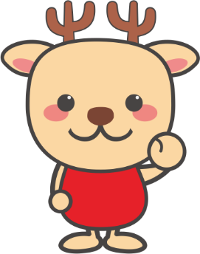
你答對了
結束

